Slide 1
Dos actitudes del “exilio”: estático y dinámico entre Fray Luis de León
y José de Espronceda
Kris

Slide 2
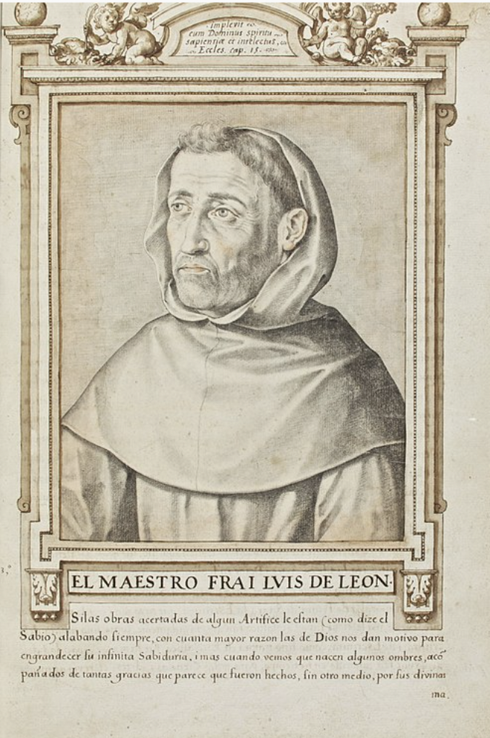
Fray Luis de León
1527 o 1528-1591

Slide 3
Introducción
Uno de los poetas más importantes del Renacimiento español.
Vivió en el siglo XVI y, bajo de las actitudes sociales de la Contrarreforma.
Le atrajo la ojeriza de los patronos de la Inquisición y lo metieron en la cárcel durante casi cinco años.
Porque había traducido el Cantar de los Cantares, un texto bíblico, a la lengua vulgar sin licencia.
Los cinco años en la cárcel demostró que Fray se había sufrido la persecución política.
Oda I – “Vida retirada”, fue escrita antes de la época de la cárcel, para expresar el deseo de alejarse de la realidad exterior, también inició un exilio mental.
Notes:
Por lo tanto, un público más amplio y menos docto pudieron entender.

Slide 4
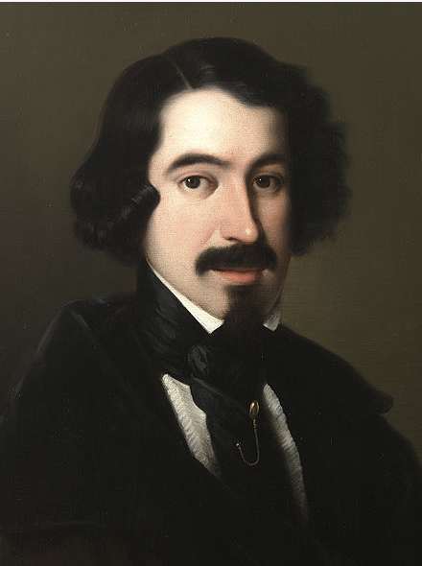
José de Espronceda
1808-1842

Slide 5
Introducción
Uno de los más conocidos del romanticismo español.
Cuando Espronceda tenía solamente 15 años, se incorporó a la sociedad secreta para vencer el absolutismo.Por lo que fue condenado a la cárcel . Después, vivió exiliado largas temporadas en Lisboa, Londres y París.
En 1834, por la guerra carlista, Espronceda era desterrado una otra vez.
“Canción del pirata” fue escrita en 1836 con su espíritu rebelde y aventurero. Aunque sufrió exilio varias veces, en este poema no se reveló nada deprimido o frustrado.
Notes:
le valió a tan temprana edad una primera condena de exilio fuera de Madrid por cinco años.

Slide 6
Entre Oda I – “Vida retirada” y “Canción del pirata”
dos significados distintos
del mar

Slide 7
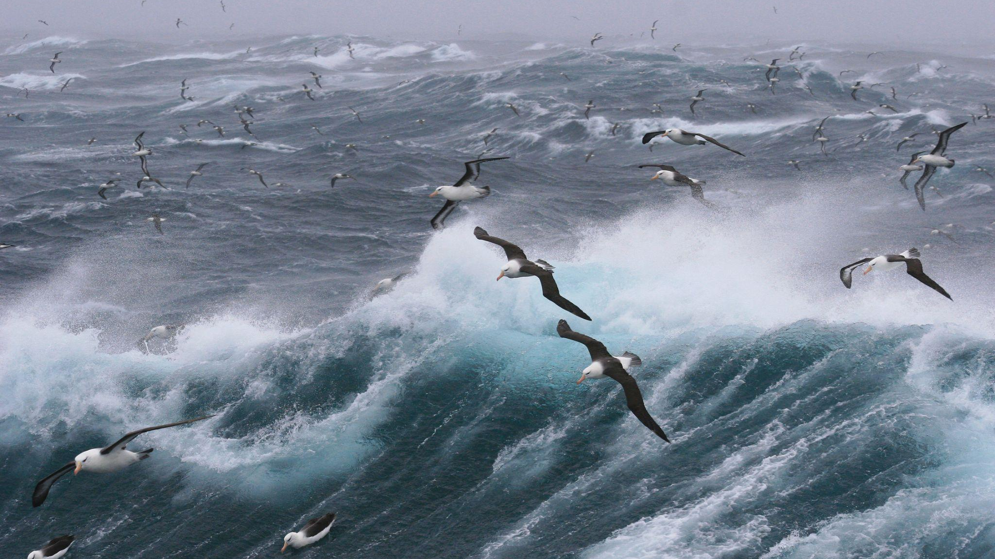
¿Qué significa el mar en Oda I – “Vida retirada”?
El mar es como un ambiente político malo.
¡Oh monte, oh, fuente, oh, río! ‘Oh secreto seguro, deleitoso! Roto casi el navío, / a vuestro almo reposo / huyo de aqueste mar tempestuoso.
Fray Luis de León huyó del mar turbulento, que incluso destruyó el navío (acusación a la navegación española) y encontró el lugar tranquilo y seguro alrededor del monte, la fuente y el río.
Quería alejarse el mundo ruidoso y de la gente codiciosa
En el fondo interior de su vida, estaba inquieto si no puede refugiarse en un sitio sereno para sus ejercicios espirituales.
La combatida antena / cruje, y en ciega noche el claro día / se torna, al cielo suena / confusa vocería, / y la mar enriquecen a porfía.
Las personas luchaban por dinero y poder todo el tiempo. Estaban produciendo ruidos continuamente, como las vocerías del mar, dijo “ cruje, y en ciega noche el claro día / se torna, al cielo suena”.
Además, “ confusa vocería, / y la mar enriquecen a porfía” dijo que la mar ayudó a pelear más. En la mar estaba lleno de ruidos y el mar era la causa de las peleas, todo era un círculo, Fray Luis no podría cambiarlo, soló quería apartarse del círculo de los codiciosos, buscando un paz en su mundo interior

Slide 8
¿Cuál es el significado del mar en “La canción del pirata”?
El mar es como un reino de Espronceda .
Veinte presas / hemos hecho / a despecho / del inglés, / y han rendido/ sus pendones / cien naciones / a mis pies.
El mar es como un campo de batalla, como el alcance de muchas victorias.
Describió los países como “presas”, Espronceda era como un cazador y los demás estaban bajo su control. Mostró su valor y gran ambición.
“Navega, velero mío, / sin temor, / que mi enemigo navío, / ni tormenta, ni bonanza / tu rumbo a torcer alcanza / ni a sujetar tu valor.
Espronceda sólo navegaba con un velero pequeño, pero su enemigo era un navío grande. En este caso, Espronceda aún no tenía ningún miedo.
Él no teme a nadie, no tiene miedo a los enemigos fuertes ni tampoco la naturaleza. Muestra que él tenía valor, no quería subordinarse a nadie.

Slide 9
Opinión
Fray Luis de León pensó que la mar era un ambiante inseguro. En el poema, hablaba de un roto navío en el mar tempestuoso, que aludía a la navegación del reino español. El cierzo y ábrego están a su alrededor. Y muestra que es tedioso para él soportar la molestia que le podría venir por encima o una mala saña en cualquier momento.
Pero los ruidos de aquilones, bramidos del mar, trueno y cañones son música buena para Espronceda. Se duerme en su barco en el mar.

Slide 10
¿Cómo tratar con el exilio?

Slide 11
Fray Luis de León
La monarquía no podía darle la seguridad a Fray Luis de León, por lo tanto, él decidió plantar un huerto por su mano para él mismo.
Le ayudó volver a un estado mental estático.
En su vida terrenal, toda la cosa funicionaba a la forma natural sin propósito especial y él quería dedicarse todo al servicio de Dios.
Y como codiciosa / por ver y acrecentar su hermosura, / desde la cumbre airosa / una fontana pura / hasta llegar corriendo se apresura.
La fontana es “codiciosa” (anhelosa), quiere ver la hermosura del huerto.
Pero, es diferente de las personas que desean dinero, porque la fontana se da todo al huerto sin condiciones. El altruísmo es lo que Fray quiere.

Slide 12
José de Espronceda
La vida errante en el barco es cómoda para él.
Y si caigo, / ¿qué es la vida? / Por perdida / ya la di, / cuando el yugo / del esclavo, / como un bravo / sacudí.
Esperonceda cree que en su vida no tenía nada que perder, pero aspiraba a tener libertad, por eso , dijo “sacudí el yugo del esclavo”. No quería ser esclavo de nada ni de nadie.
Sentenciado estoy a muerte. / Yo me río; / no me abandone la suerte, / y al mismo que me condena / colgaré de alguna entena / quizá en su propio navío.
La atitud que enfrentó a la muerte era dinámica. La primera reacción de Espronceda fue “Yo me río”, mostró que no le temía a la muerte.
Después, él dijo “Colgaré un palo largo en el propio navío de la suerte”. Muestra que negó a obedecer la suerte, y pensó luchar contra el destino.

Slide 13
Conclusión
Fray Luis de León
José de Espronceda
Estilo | Renacimiento | Romanticismo
La actitud con el “exilio” (retiro) | Estático | Dinámico
Manera de tratar con los problemas | Eligió huirse del mundo material y del poder; retirarse al mundo natural y espiritual | Mostró su valor ante sus enemigos, el absolutismo del país y la muerte.
La mentalidad | Una mentalidad sosegada y disciplinada Cuando Fray hacía este poema, no tenía buena relación con las personas en la corte. Rodeado de los envidiosos, Fray vivía bajo una sensación de inseguridad. | Una mentalidad dinámica y rebelde No dejó su esfuerzo a rebelarse contra el régimen, no está seguro de su seguridad. Pero su mentalidad está segura, creyendo que él pudó conquistar todo el mundo.
Notes:
En esa época que Fray hacía este poema, no tenía un relación bueno con las personas en el reino porque tenían pensamientos diferentes. Rodeado de las que peleado por dinero, Fray vivía bajo inseguridad y miedo.

Slide 14
Fin
¡Muchas gracias!

